Slide 1

第8章 常微分方程
实际中，很多问题的数学模型都是微分方程。我们可以研究它们的一些性质。但是，只有极少数特殊的方程有解析解。对于绝大部分的微分方程是没有解析解的。
常微分方程作为微分方程的基本类型之一，在自然界与工程界有很广泛的应用。很多问题的数学表述都可以归结为常微分方程的定解问题。很多偏微分方程问题，也可以化为常微分方程问题来近似求解。
本章讨论常微分方程的数值解法

Slide 2
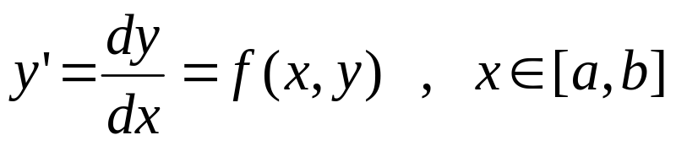
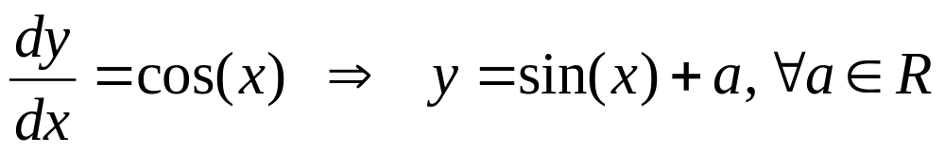
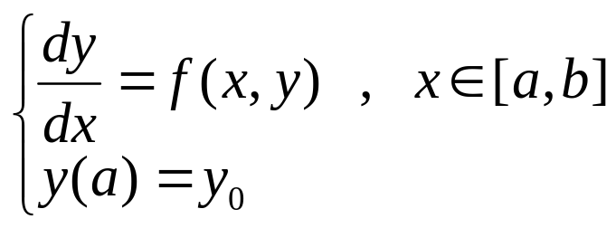
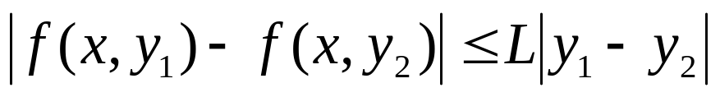
对于一个常微分方程：
通常会有无穷个解。如：
因此，我们要加入一个限定条件。通常会在端点出给出，如下面的初值问题：
为了使解存在唯一，一般，要加限制条件在f上，要求f对y满足Lipschitz条件：

Slide 3


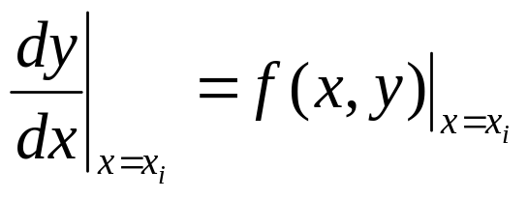
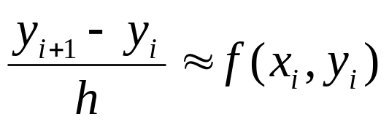

常微分方程的解是一个函数，但是，计算机没有办法对函数进行运算。因此，常微分方程的数值解并不是求函数的近似，而是求解函数在某些节点的近似值。
例：我们对区间做等距分割：
设解函数在节点的近似为
，则：
由数值微分公式，我们有
向前差商公式
可以看到，给出初值，就可以用上式求出所有的

Slide 4


这种方法 ，称为数值离散方法。求的是在一系列离散点列上，求未知函数y在这些点上的值的近似。
基本步骤如下：
① 对区间作分割：
求y(x)在x_{i}上的近似值y_{i}。
称为分割
上的格点函数
我们的目的，就是求这个格点函数
② 由微分方程出发，建立求格点函数的差分方程。这个方程满足：
A、解存在唯一；B、稳定，收敛；C、相容
③ 解差分方程，求出格点函数
数值方法，主要研究步骤②，即如何建立差分方程，并研究差分方程的性质。

Slide 5
为了考察数值方法提供的数值解，是否有实用价值，需要知道如下几个结论：
① 收敛性问题
步长充分小时，所得到的数值解能否逼近问题的真解；
② 误差估计
③ 稳定性问题
舍入误差，在以后各步的计算中，是否会无限制扩大；

Slide 6
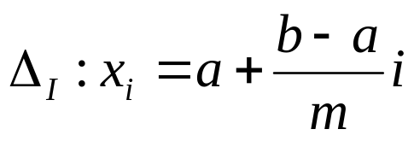
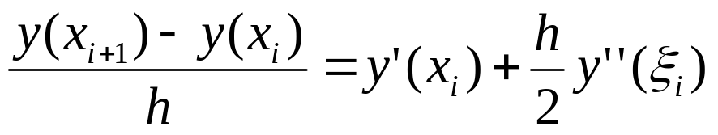
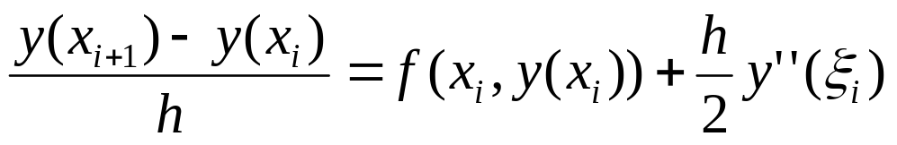
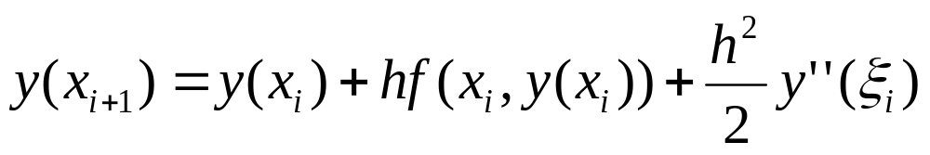
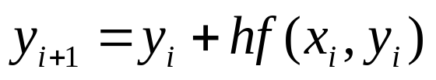
8.1 Euler公式
做等距分割，利用数值微分代替导数项，建立差分方程。
称为局部截断误差。显然，这个误差在逐步计算过程中会传播，积累。因此还要估计这种积累
1、向前差商公式
所以，可以构造差分方程

Slide 7

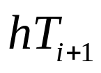
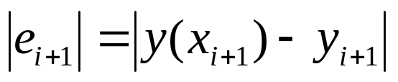
在假设 y_{i} = y(x_{i})，即第 i 步计算是精确的前提下，考虑的截断误差 R_{i} = y(x_{i+1}) − y_{i+1} 称为局部截断误差 /* local truncation error */。
定义
2、收敛性
考察局部误差的传播和积累
记为

Slide 8
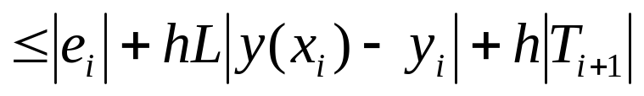
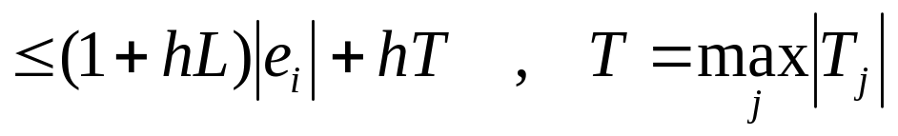
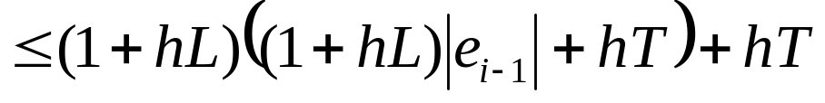
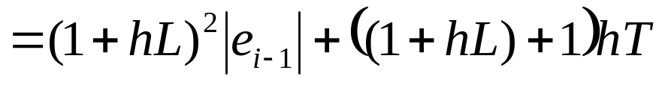

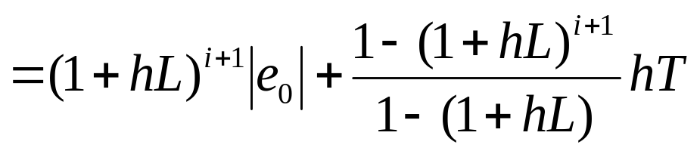

Slide 9
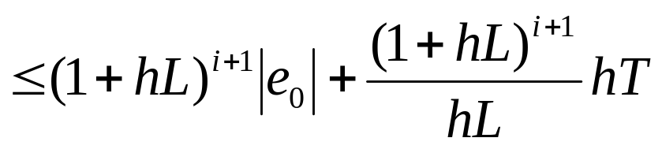
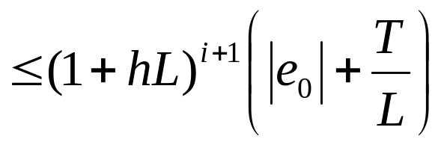
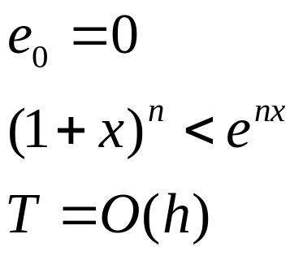
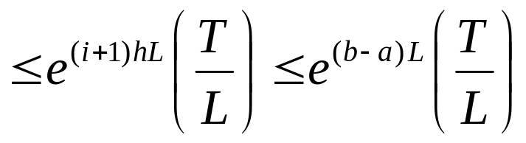
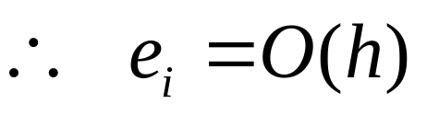
是1阶方法
称为整体截断误差
若某算法的局部截断误差为O(h^{p+1})，则称该算法有p 阶精度。
定义

Slide 10

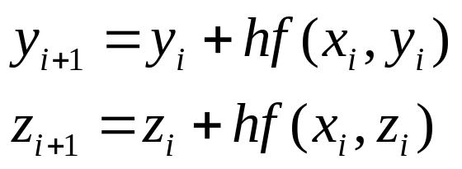
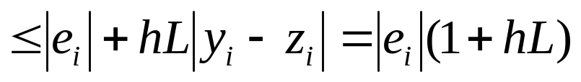
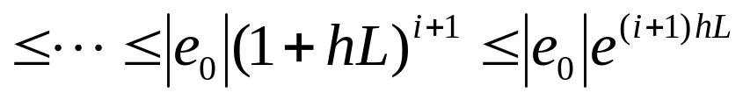
3、稳定性－误差在以后各步的计算中不会无限制扩大。
我们考虑简单情况：仅初值有误差，而其他计算步骤无误差。
设
是初值有误差后的计算值，则
所以，我们有：
可以看出，向前差商公式关于初值是稳定的。当初始误差充分小，以后各步的误差也充分小

Slide 11
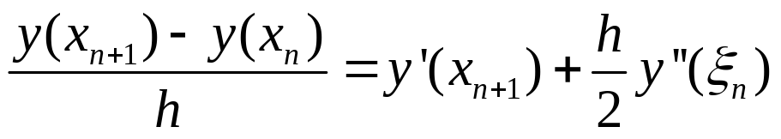
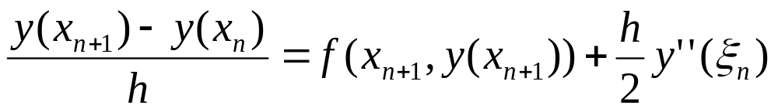
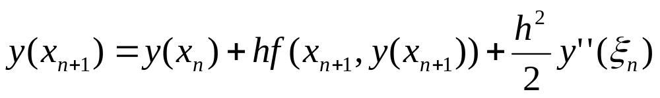

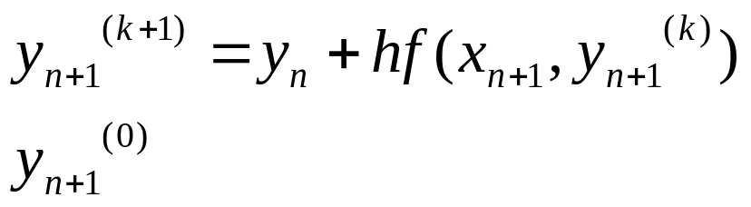
4、向后差商公式
是隐格式，要迭代求解
可以由向前差商公式求出

Slide 12
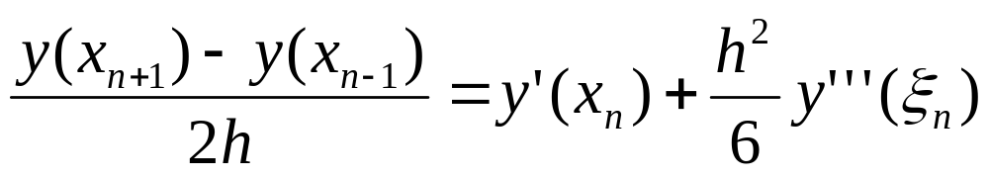
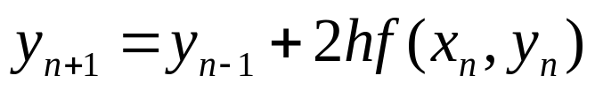
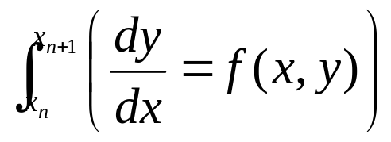
5、中心差商公式
是多步，2阶格式，该格式不稳定
6、梯形法－基于数值积分的公式
对微分方程
做积分，则：

Slide 13
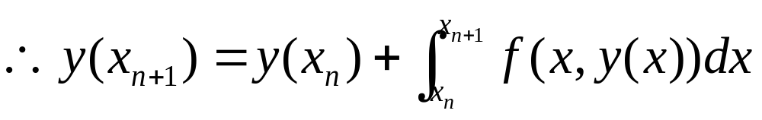
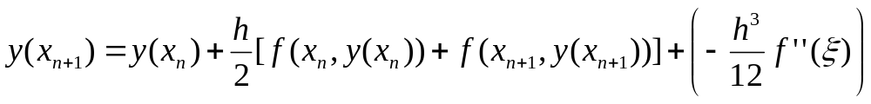
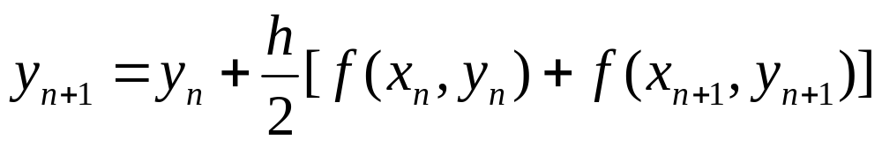
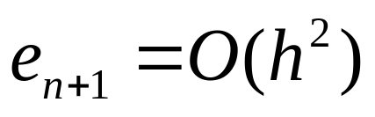
局部截断误差
所以，有格式为：
类似，可以算出其误差估计式：
2阶的方法
是个隐式的方法，要用迭代法求解

Slide 14


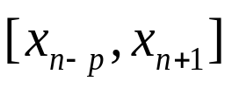
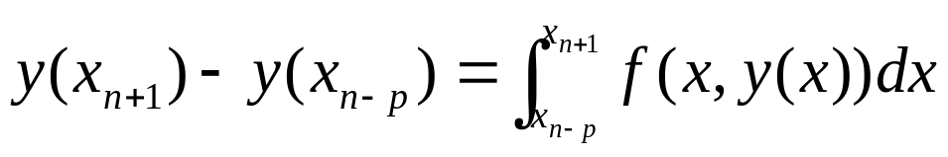
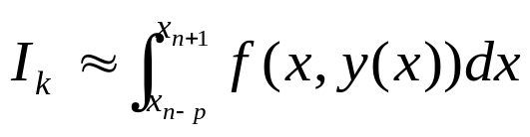

➢ 基于数值积分的构造法
将 在 上积分，得到
只要近似地算出右边的积分 ，则可通过 近似y(x_{n+1}) 。而选用不同近似式 I_{k}，可得到不同的计算公式。

Slide 15
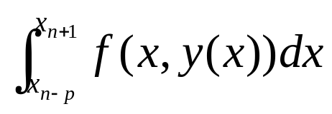
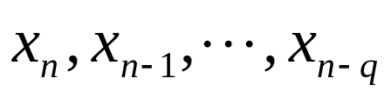
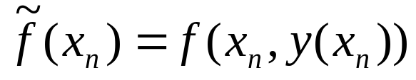
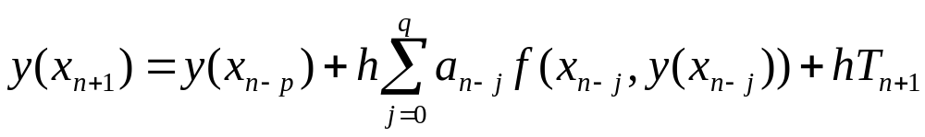
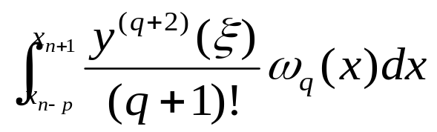
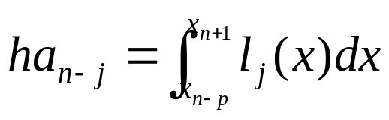
若积分
用节点
作为积分点，则
局部截断误差
积分系数
这是显格式，q+1阶r+1步格式。r=max{p,q}
若以x_{n+1}, x_{n+1},…, x_{n-q+1} 为积分节点，可以构造r+1步q+1阶隐格式

Slide 16
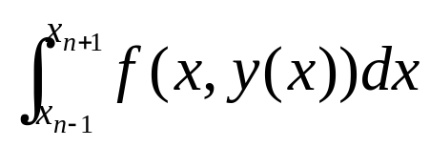
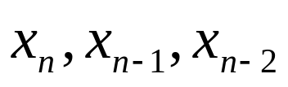
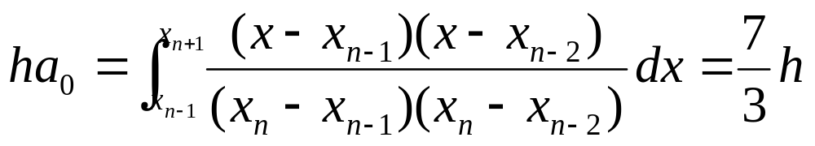
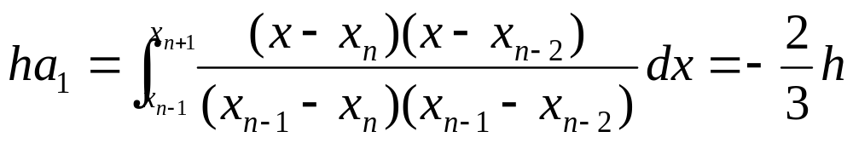

例：建立p=1,q=2的显格式
p=1，
积分区间为
q=2，显格式，
积分节点为
所以

Slide 17


误差分析

Slide 18





例：建立p=2,q=2的隐格式
p=2，
积分区间为
q=2，隐格式，
积分节点为
所以

Slide 19
它的截断误差较 显格式 小，通常也具有更好的稳定性。
 Adams公式 －－ p=0 时候的多步法
参见书

Slide 20


线性多步法
用若干节点处的 y 及 y’ 值的线性组合来近似y(x_{n+1})。
其通式可写为：
y
=
α
y
+
α
y
+
...
+
α
y
+
h
(
β
f
+
β
f
+
β
f
+
...
+
β
f
)
n
+
1
0
n
1
n
−
1
k
n
−
k
−
1
n
+
1
0
n
1
n
−
1
k
n
−
k
当 β₋₁≠0 时，为隐式公式; β₋₁=0 则为显式公式。

Slide 21






如何起步？如何得到高精度、单步的格式？
由Taylor展开
记为
所以，可以构造格式
这种格式使用到了各阶偏导数，使用不便。

Slide 22
8.2 Runge－Kutta法
从另一个角度看，
取(x_{n},y(x_{n}))及其附近的点做线性组合，表示F，问题就好办了。当然，要求此时的展开精度相同。
这种方法称为Runge－Kutta法

Slide 23


以2阶为例，设
在(x_{n},y(x_{n}))处展开，
比较

Slide 24




有：
1、改进的Euler公式
2、Heun公式

Slide 25

一般的Runge－Kutta法构造
常见的为3阶，4阶公式

Slide 26

➢ 最常用为四级4阶经典龙格-库塔法 ：

Slide 27


Lab07 常微分方程
1.经典4阶Runge-Kutta方法解常微分方程的通用程序
2.Adams隐式3阶方法解常微分方程的通用程序(由1提供初值)
3.用如上程序求常微分方程
分别取步长h=0.1,0.1/2,0.1/4,0.1/8计算y(1.5)，并与精确解比较
4.给出误差和误差阶。简单分析数据

Slide 28
Sample Output ( represents a space)
Runge-Kutta法，误差和误差阶为
k=0,0.244934066848e00
k=1,0.534607244904e-01, 3.90
...
Adams隐格式，误差和误差阶为
k=0,0.244934066848e00
k=1,0.534607244904e-01 , 3.01
...

Slide 29


§8.4 方程组和高阶方程的数值解法
写成向量的形式：

Slide 30


各种方法都可以直接运用过来。
以两个方程的方程组为例
Euler公式

Slide 31



Runge-Kutta公式

Slide 32


Slide 33


1、
2、确定方法，然后求解
（0.20276 0.0881157）
（0.213007 0.0934037）
（0.223763 0.0988499）
（0.235052 0.104437）
（0.246902 0.110146）
4阶Runge-Kutta法，h=1

Slide 34

高阶方程

Slide 35


令
则有：

Slide 36



例：考察初值问题 在区间[0, 0.5]上的解。
分别用欧拉显、隐式格式和改进的欧拉格式计算数值解。
节点 x_{i}
欧拉显式
欧拉隐式
改进欧拉法
精确解
0.0
0.1
0.2
0.3
0.4
0.5
1.0000
−2.0000
4.0000
−8.0000
1.6000×10¹
−3.2000×10¹
1.0000
2.5000×10⁻¹
6.2500×10⁻²
1.5625×10⁻²
3.9063×10⁻³
9.7656×10⁻⁴
1.0000
2.5000
6.2500
1.5626×10¹
3.9063×10¹
9.7656×10¹
1.0000
4.9787×10⁻²
2.4788×10⁻³
1.2341×10⁻⁴
6.1442×10⁻⁶
3.0590×10⁻⁷
出了什么问题 ??!

Slide 37

§8.5 差分方程的绝对稳定性
考虑最简单的模型：只有初值产生误差，看看这个误差的传播。
显然，这个误差不仅于差分格式有关，而且与微分方程本身有关。如果微分方程本身是不稳定，那就没理由要求这2组解充分接近。因此，差分方程的稳定性概念是建立在微分方程稳定的基础上的。
把这个典型微分方程规定为：

Slide 38




对于一般的差分方程
差分方程运用到如上的微分方程后，可以得到
对于给定的初始误差
，误差方程具有一样的形式

Slide 39






定义：差分方程称为绝对稳定的，若差分方程作用到微分方程
时，对任意的初值，总存在左半复平面上的一个区域，当 在这个区域时，差分方程的解趋于0。这个区域称为稳定区域
例：Euler公式的稳定性
Img
误差方程：
-2
-1
0
Re

Slide 40




考察隐式欧拉法
Img
0
1
2
Re
可见绝对稳定区域为：
注：一般来说，隐式欧拉法的绝对稳定性比同阶的显式法的好。

Slide 41


3阶Runge-Kutta
Img
k
=
4
-
3
k
=
3
k
=
2
-
2
k
=
1
-
1
-
3
-
2
-
1
Re
显式 1~ 4 阶方法的绝对稳定区域为

